Slide 1
German
By:mariahadadin
8A

Slide 2
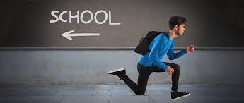
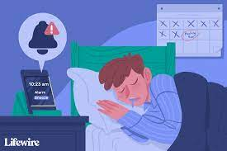
Am morgen klingelt der wecker nicht and ich gehe nicht indie Schule

Slide 3
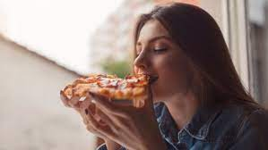
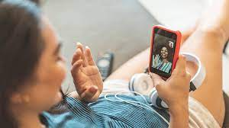
Um 10:30 frühstücke ich pizza danach telefoniere ich mit Natalie

Slide 4
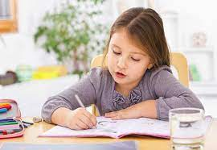
Um 3:30 mache ich hausaaugaben

Slide 5
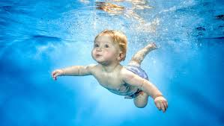
Dann sehwmme ich um 4:00 uhr

Slide 6
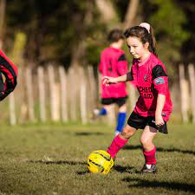
Am nachmittag ich spielen fußball

Slide 7
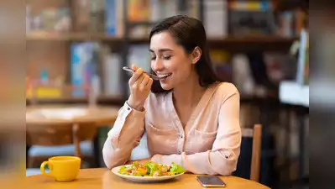
Ich esse mein Abendessen um 10:00 Uhr

Slide 8
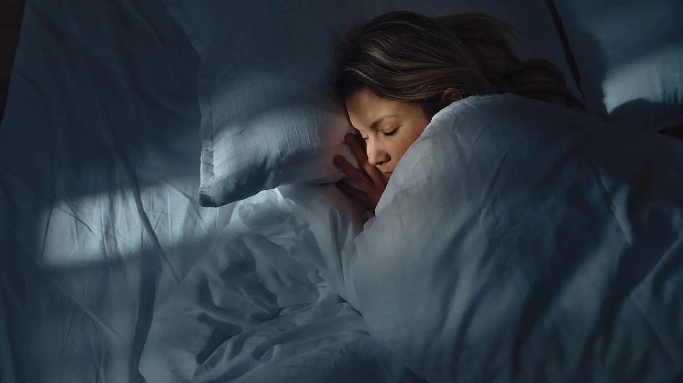
Ich schlafe um 12:00 Uhr

